Slide 1
آموزش تحلیل عاملی در SPSS

Slide 2
تحلیل عاملی Factor Analysis
این روش توسط کارل پيرسون 1901و چارلز اسپيرمن 1904براي اولين بار هنگام اندازه گيري هوش مطرح شد.
براي تعيين تأثيرگذارترين متغيرها در زمانيكه تعداد متغيرهاي مورد بررسي زياد و روابط بين آنها ناشناخته باشد، استفاده مي شود. در اين روش متغيرها در عاملهايي قرار مي گيرند، به طوريكه از عامل اول به عاملهاي بعدي درصد واريانس كاهش مي يابد، از اين رو متغيرهايي كه در عامل هاي اولي قرار مي گيرند، تأثيرگذارترين هستند.
تحليـل عوامـل يكـي از روش هاي پيشرفته آماري است كه بر اساس آن داده هاي تجربـي به ابعاد كمتري كاهش مي يابند.
روش تحليل عوامل روابط دروني بين داده هاي مورد تحليـل را تعيين مي كند.

Slide 3
تحلیل عاملی Factor Analysis
تحليل عاملي از تعدادی فنون آماری ترکیب شده و هدف آن ساده تر کردن مجموعه‌های پیچیدة داده‌هاست.
  تحلیل عاملی به عنوان يك تكنيك كاهش دهنده ي داده ها نام گذاري شده است.
داده هاي اوليه براي تحليل عاملي، ماتريس همبستگي بين متغيرها است.
  به منظور پي بردن به متغيرهاي زيربنايي يك پديده يا تلخيص مجموعه اي از داده ها از آن استفاده می شود.

Slide 4
طبقه بندی تحلیل عاملی
تحلیل عامل اکتشافی:(Exploratory Factor Analysis=EFA)
از قبل مشخص نیست که کدام متغیرهای مشاهده شده با کدام عامل ارتباط دارد .در این حالت محقق می خواهد بداند که هر یک از متغیرهای مشاهده شده با کدام عامل بهتر ارتباط دارد.
تحلیل عامل تائیدی:(Confirmatory Factor Analysis=CFA)
از قبل مشخص می گردد که کدام متغیرهای آشکار شده با کدام عامل ارتباط دارد. در این حالت محقق در پی یافتن میزان ارتباط یا بار عاملی (factor loading) است.

Slide 5
پيش فرض هاي تحليل عاملي
حجم نمونه
نرمال بودن: متغيرها داراي توزيع نرمال باشند.
خطي بودن متغيرها: خطي بودن مهم است زيرا تحليل عاملي مبتني بر همبستگي است.
دور افتاد ه ها در ميان موردها از مجموعه داد ه ها حذف شوند.

Slide 6
حجم نمونه
تعيين حجم نمونه در روش تحليل عوامل بـه عنـوان يكـي از مشكلات موجود قبل از تحليل عاملي به منظور استخراج عاملهـا و مولفه ها مي باشد.
حداقل 5 مورد براي هر متغير ولی در منابع مختلف تعداد آن متفاوت اعلام شده است. به عنوان مثال ثرندايك (١٩٨٢) بيان مي كند يك تجزيه و تحليل قابل قبول براي تحليل عاملي، مستلزم داشتن گروه نمونه هايي اسـت كه حجـم آن حـداقل ده برابـر تعـداد متغيرهـايي باشـد كـه در ماتريس همبستگي وارد ميشود

Slide 7
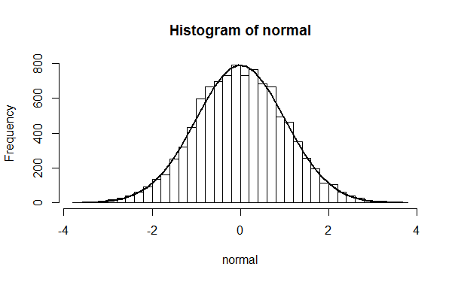
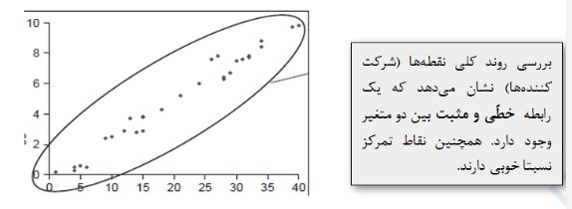
نرمال بودن
نرمال بودن
خطی بودن

Slide 8
کاربرد تحلیل عاملی
دستیابی به ابعاد پنهانی که در مجموعه وسیعی از متغیرها وجود دارد. این نوع تحلیل عاملی به تحلیل عاملی R گفته می شود.
ترکیب و تلخیص تعداد زیادی از افراد در گروه های مختلف در درون جامعه که به تحلیل عاملی Q معروف است.
شناسایی متغیرهای مناسب از بین مجموعه ای متغیرهای وسیع به منظور استفاده از آن در تحلیل های بعدی
و ...
نرمال بودن

Slide 9
کاربرد تحلیل عاملی
برای بررسی کفایت نمونه گیری از شاخصKMO استفاده می کنیم.
KMO نشانگر كفايت نمونه گيري به منظوربررسي وضعيت همبستگي بين زوج متغيرها مي باشد.
كيسر (١٩٧٧) حـداقل KMO را 0/60 تعيين مي كند به طـوري كـه اجـراي تحليـل عـاملي را در صورتي بدون مانع مي داند كه KMO بزرگتر یا مساوی این عدد باشد.
مسلماً بـه هـر ميزاني مقدار KMO به يك نزديك تر شود انـدازه كفايـت نمونـه برداري نيز بيشتر ميشود. بنـابراين بـين ميـزان KMO و انـدازه ي كفايت نمونه برداري رابطه ي مستقيم وجود دارد.
نرمال بودن
دومين آزمون تائيدي كه مـي بايـست قبـل از اجـراي دسـتور تحليل عاملي به كار گرفته شود، آزمون كرويت بارتلت (Bartlett Test of Sphericity) است.
يكي از مفروضه هاي اساسي در تحليل عاملي اين است كه متغيرها با يكديگر همبسته باشند. بـه عبـارت ديگـر بين متغيرها بايد همبستگي وجـود داشـته باشـد. اگـر متغيرهـا مستقل از يكديگر باشند به كارگيري مدل تحليل عاملي مناسـب نيـست.

Slide 10
کاربرد تحلیل عاملی
اگر Ho در آزمون BTS رد شد به كـارگيري روش تحليـل عاملي مورد تائيد است.
اگر Ho در آزمون BTS رد نشد، دليلـي بـراي تبيـين بـه كارگيري روش تحليل عاملي وجود ندارد.
اصولاً روش تحليل عوامل در آزمون سازي به دو منظور زير به كار گرفته مي شود:
١ـ ساخت يك مقياس براي اندازه گيري يك يا چند صفت
٢ـ بررسي ساختار عاملي يك پرسشنامه از لحاظ اين كه آيـا ميتوان داده هاي پرسشنامه را به خوشه هاي جداگانه تبديل كـرد و يا اين كه آيا عامل هاي پرسشنامه همان تركيب عاملي اوليـه را دارند.
نرمال بودن

Slide 11
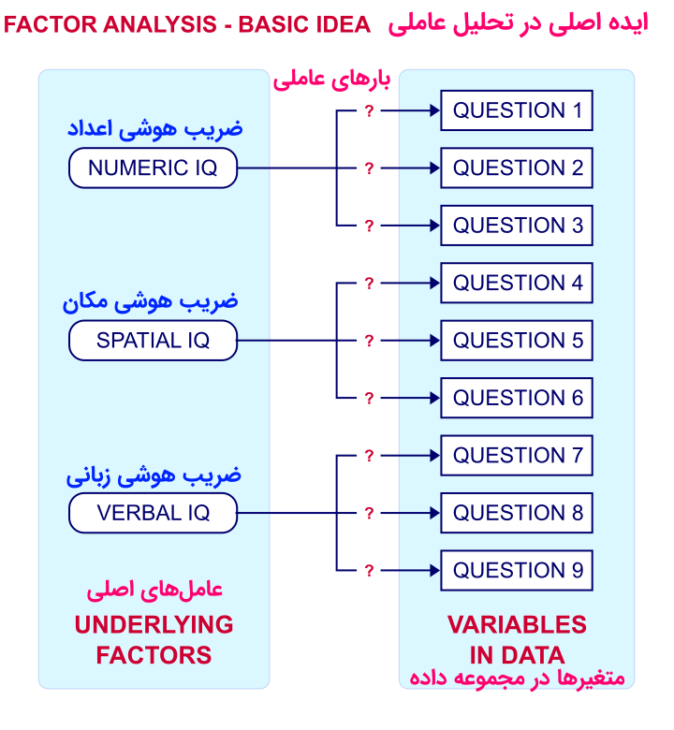
نرمال بودن
در تصویر بالا از اصطلاح «بار عاملی» (Load Factor) و «عامل‌های اصلی» (Underlying Factors) استفاده شده که در مورد آن‌ها در ادامه متن بحث خواهیم کرد. ایده‌ای که در تصویر بالا مشخص شده، تشکیل ترکیبی از متغیرها است که یک عامل یا متغیر پنهان را می‌سازد.

Slide 12
مثال سه سوال اول برای اندازه‌گیری صفت یا ویژگی درک اعداد مناسب است. همین استدلال در مورد سوالات 4، 5 و 6 نیز صدق می‌کند: اگر آنها واقعاً ضریب هوش مکان را اندازه بگیرند، احتمالاً بسیار زیاد با هم ارتباط (همبستگی) دارند.
با این حال، سوالات 1 و 4 صفات احتمالاً غیرمرتبط را اندازه‌گیری می‌کنند و لزوماً با هم ارتباط زیادی ندارند. بنابراین اگر مدل عامل‌ها درست در نظر گرفته شده باشد، می‌توان انتظار داشت که همبستگی‌ها از الگوی خاصی پیروی کنند.
برای مشخص کردن ارتباط بین متغیرها در تحلیل عاملی با SPSS، در تصویر زیر الگوی ضریب همبستگی بین متغیرها را مشاهده می‌کنید. مشخص است که سوالات با توجه به «ضریب همبستگی پیرسون» (Pearson Correlation) به سه گروه تفکیک می‌شوند.
نرمال بودن

Slide 13
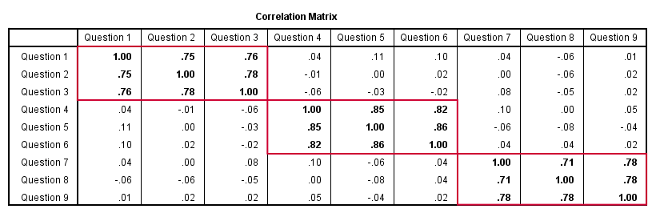
نرمال بودن
ماتریس همبستگی بین متغیرها

Slide 14
مثال برای تحلیل عاملی با SPSS
در این متن به بررسی یک فایل اطلاعاتی خواهیم پرداخت که در مورد یک تحقیق برای شرکت بیمه و در زمینه حق بیمه ایام بیکاری (dole) است. این طرح تحقیقی بوسیله یک نظر سنجی و پرسشنامه با 20 گویه تنظیم شده است.
نظرسنجی از 388 متقاضی دریافت مزایای بیکاری انجام شده و داده‌های جمع آوری شده به این ترتیب در فایلی با قالب SPSS به نام dole-Survey.sav ذخیره و در اختیار محقق قرار گرفته است. بخشی از این گویه‌ها در تصویر زیر نشان داده شده است.
نرمال بودن

Slide 15
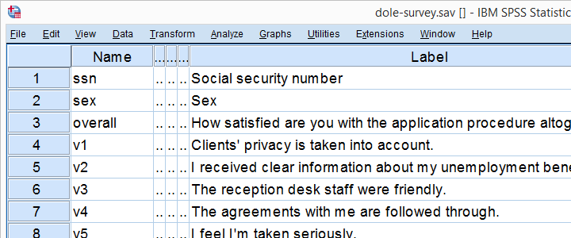
مثال برای تحلیل عاملی با SPSS
نرمال بودن
تصویری از متغیرهای مجموعه داده

Slide 16
مثال برای تحلیل عاملی با SPSS
این ۲۰ متغیر، شامل اطلاعات 16 سوال در مورد رضایت مشتری نیز می‌باشد. اعتقاد داریم که عوامل رضایت اساسی مشتری را می‌توان به صورت جامع با تعداد متغیرهای کمتری نیز نشان داد. اما هیچ الگو یا سرنخی در مورد چنین مدلی در دست نداریم. بنابراین سوالات تحقیقاتی ما برای این تجزیه و تحلیل عبارتند از:
چند عامل با 16 سوال ما اندازه‌گیری می‌شوند؟
کدام سوالات عوامل مشابهی را اندازه‌گیری می‌کنند؟
کدام جنبه‌های رضایتمندی مشتریان، توسط هر یک از عوامل‌ نشان داده می‌شوند؟
نکته: فایل دریافتی به نامdole-survey.zip در قالب فشرده ارائه شده است، پس از خارج کردن این فایل از قالب فشرده، می‌توانید آن را در محیط نرم‌افزار SPSS با نام dole-survey.sav بارگذاری کنید.
نرمال بودن

Slide 17
مثال برای تحلیل عاملی با SPSS
لیست و اسامی سوالات در جدول روبرو مشخص شده است.
نام متغیر | برچسب | توضیحات
ssn | Social Security Number | کد ملی
sex | sex | جنسیت
overall | How satisfied are you with the application procedure altogether? | میزان رضایت کلی از فرآیند کلی برنامه بیمه بیکاری
V1 | Client’s privacy is taken into account | اهمیت به حریم خصوصی مشتریان
V2 | I received clear information about my unemployment benefit | من اطلاعات کافی از نحوه امتیازات بیکاری دریافت کرده‌ام.
V3 | The reception desk staff were friendly | برخورد کارکنان بخش پذیرش خوب ارزیابی می‌شود.
V4 | The agreement with me are followed through | توافق‌نامه بیمه بی‌کاری از طرف من قابل قبول است.
V5 | I feel i’m seriously | تکریم ارباب رجوع قابل مشاهده و درک بود.
V6 | My contact person succeeds in motivating me | کارمند مورد نظر توانست من را متقاعد برای دریافت بیمه بی‌کاری کند.
V7 | My contact person takes her/his time with me. | کارمند مورد نظر برای من، وقت کافی صرف کرد.
نرمال بودن

Slide 18
مثال برای تحلیل عاملی با SPSS
لیست و اسامی سوالات در جدول روبرو مشخص شده است.
V8 | My contact person carefully prepares her/his interviews with me. | کارمند مورد نظر با دقت و وسواس خودش را برای مصاحبه آماده کرده بود.
V9 | It’s clear to me what mu rights are | حقوق من به روشنی توضیح داده شد.
V11 | My contact person points out fitting job opportunities. | کارمند مورد نظر موقعیت‌های شغلی مناسب برای من را مورد بررسی قرار داد.
V12 | I have clear agreement about the remaining procedure | من با ادامه فرآیند به طور کامل موافق هستم.
V13 | It’s easy to find information regarding my unemployment benefit. | دسترسی به اطلاعات مربوط مزایای استفاده از بیمه بیکاری به سادگی میسر است
V14 | My contact person always does what she/he promises | کارمند مربوط در همه زمینه‌ها مطابق با توافق‌نامه عمل کرد.
V16 | I’ve been told clearly how my application process will continue | به طور شفاف روند و مراحل کارهای بیمه بی‌کاری برایم توضیح داده شد
V17 | I know who can answer my question on my unemployment benefit | مسئول مربوط به پاسخگویی به سوالات و مشکلات بیمه‌ای من مشخص و معین شده است.
V20 | The letters I receive have an appropriate tone of voice | نامه‌ای که برای بیمه بی‌کاری دریافت کردم، رضایت‌بخش و محبت‌آمیز بود
نرمال بودن

Slide 19
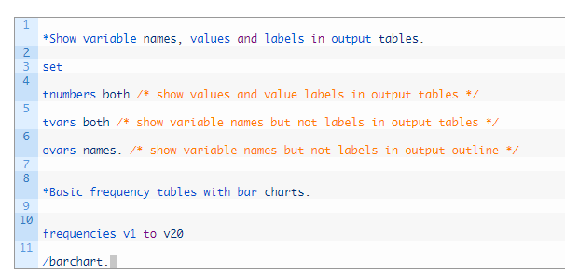
مثال برای تحلیل عاملی با SPSS
بررسی سریع داده‌ها
ابتدا براساس داده‌های جمع‌آوری شده، مطمئن می‌شویم که ایده تحلیل عاملی از داده‌ها واقعا وجود دارد یا خیر. با اجرای کد دستوری زیر توزیع فراوانی را با «نمودار میله‌ای» (Barchart) برای 16 متغیر یا گویه‌های پرسشنامه، مورد بررسی قرار می‌دهیم.
نرمال بودن

Slide 20
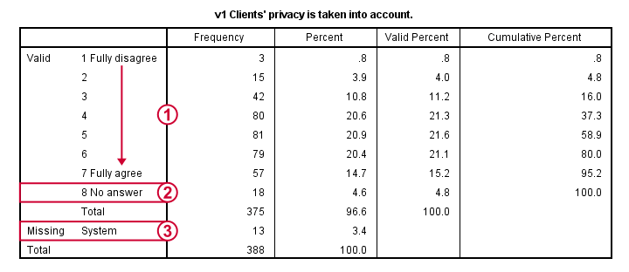
مثال برای تحلیل عاملی با SPSS
نتیجه اجرای کد
در ادامه خروجی دستورات قبلی طبق یک جدول، در پنجره Output نرم‌افزار SPSS ظاهر می‌شود. البته این کار را به کمک دستور frequency از فهرستAnalyze و زیر فهرست Descriptive Statistics نیز می‌توان انجام داد.
نرمال بودن
جدول فراوانی برای متغیر V1

Slide 21
مثال برای تحلیل عاملی با SPSS
در تصویر قبل، نتیجه جدول فراوانی را برای فقط متغیرV1 مشاهده می‌کنید. بقیه متغیرها نیز با اجرای فرمان گفته شده، خروجی مشابهی تولید خواهند کرد. این دستور هر چند خروجی ساده‌ای به نظر می‌رسد، ولی اطلاعات کاملاً مهمی در مورد داده‌ها در اختیار ما قرار می‌دهد. برای مثال می‌توان به مواردی مانند فهرست زیر اشاره کرد.
تمام توزیع های فراوانی قابل قبول به نظر می‌رسند. ما هیچ چیز عجیبی در داده های خود نمی‌بینیم.
همه متغیرها با کدگذاری مثبت هستند: مقادیر بزرگتر در نظر سنجی، احساسات مثبت بیشتری را نشان می‌دهند.
همه متغیرها دارای مقدار 8 (بدون پاسخ) هستند که باید آنها را به عنوان مقدار گمشده کاربر (User Missing) در نظر گرفت.
همه متغیرها دارای «مقادیر گمشده» (Missing) به صورت سیستمی (داده‌هایی وارد نشده) نیز هستند اما میزان این گونه مشاهدات کم است. برای مثال درصد مشاهدات دارای مقدار گمشده برای متغیر V1 برابر ۱۳ مورد یا ۳٫۴ درصد است.
نرمال بودن

Slide 22
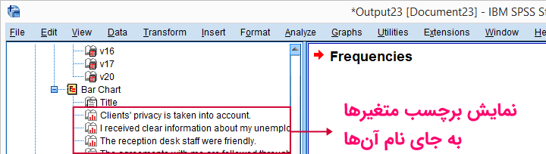
مثال برای تحلیل عاملی با SPSS
توجه داشته باشید که در کادر سمت چپ فهرست مطلب پنجره خروجی به جای اسامی متغیرها از برچسب آن‌ها استفاده شده است. بنابراین هر یک از نمودارها براساس نام برچسب متغیر اسم‌گذاری شده است.
نرمال بودن
نمایش برچسب متغیرها به جای نام آن‌ها

Slide 23
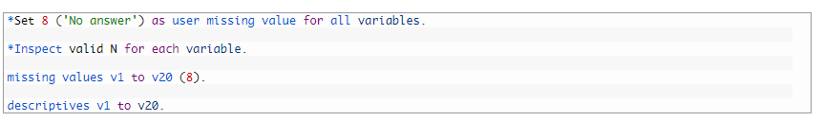
مثال برای تحلیل عاملی با SPSS
نمودارهای حاصل، همگی تقریبا به شکل نرمال پراکندگی دارند و به نظر خوب می‌رسند. بنابراین در این بخش، مقادیر گمشده را تنظیم کرده و با مقدار No Answer یا همان مقدار ۸، جایگزین می‌کنیم. سپس چند آمار توصیفی دم دستی را با دستور زیر محاسبه خواهیم کرد. البته توجه دارید که در تنظیمات متغیرها، مقدار ۸ را به عنوان user missing در نظر گرفته‌ایم.
نرمال بودن

Slide 24
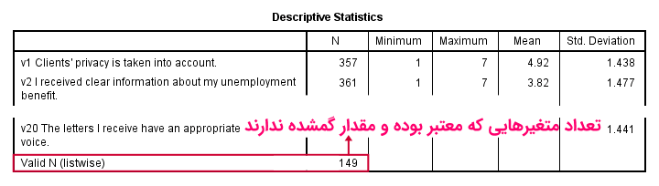
مثال برای تحلیل عاملی با SPSS
نتیجه اجرای کد
با اجرای قطعه کد بالا در محیط Syntax نرم‌افزار SPSS، خروجی، جدولی است که در تصویر زیر دیده می‌شود.
نرمال بودن
جدول آمار توصیفی
توجه داشته باشید که هیچ یک از متغیرهای ما بیش از 10٪ مقادیر گمشده ندارند. با این حال، فقط 149 نفر از 388 پاسخ دهنده، به همه گویه‌های مورد نظر، پاسخ داده‌اند.

Slide 25
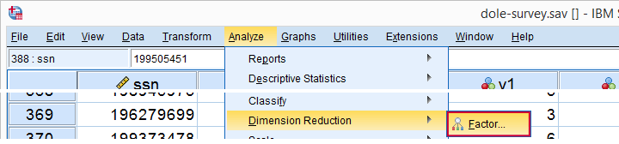
مثال برای تحلیل عاملی با SPSS
اجرای تحلیل عاملی در SPSS
طبق مسیر زیر به تحلیل عاملی اکتشافی در نرم‌افزار SPSS، دسترسی خواهید داشت.
Analyze – Dimension Reduction – Factor
این مسیر را در تصویر زیر نیز مشاهده می‌کنید. البته به علت طولانی بودن فهرست Analyze، فقط گزیده‌ای از این فهرست را در تصویر می‌بینید.
نرمال بودن
مسیر دسترسی به فرمان تحلیل عاملی در SPSS

Slide 26
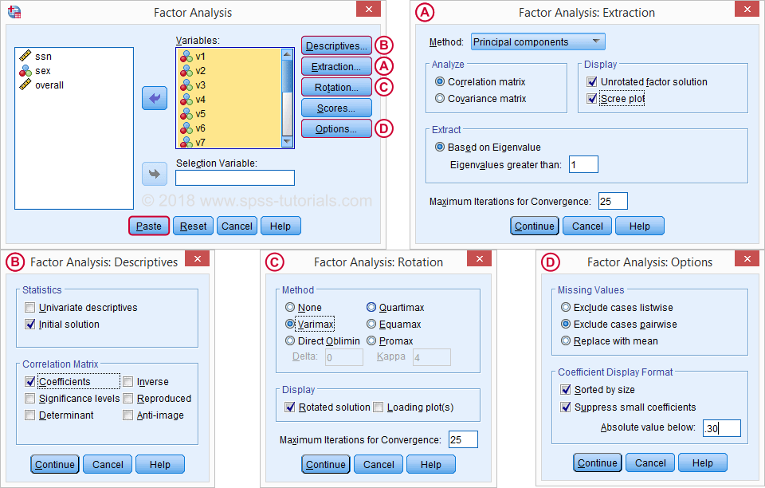
مثال برای تحلیل عاملی با SPSS
اجرای تحلیل عاملی در SPSS
اولین پنجره‌ای که ظاهر خواهد شد، تصویر سمت چپ است. کافی است متغیرهای مربوط به گویه‌های تحقیق را به کادر Variables ببرید. دکمه‌ها و دستورات دیگر در این پنجره نیز با حروف لاتین نام‌گذاری شده و در تصویرهای بعدی، مشخص شده‌اند.
نرمال بودن

Slide 27
مثال برای تحلیل عاملی با SPSS
اجرای تحلیل عاملی در SPSS
تنظیمات را مطابق با تصویرهای مربوطه انجام داده و با کلیک روی دکمه Continue به صفحه اصلی باز گردید. بعد از انتخاب همه گزینه‌های معرفی شده، در پنجره اصلی دکمه OK را کلیک کرده تا دستورات اجرا شوند. البته برای آنکه شکل دستوری مربوط به تحلیل عاملی را بهتر ببینید، ما از دکمه Paste استفاده کرده‌ایم تا شکل دستوری این تحلیل در پنجره Syntax قرار گیرد.
نرمال بودن

Slide 28
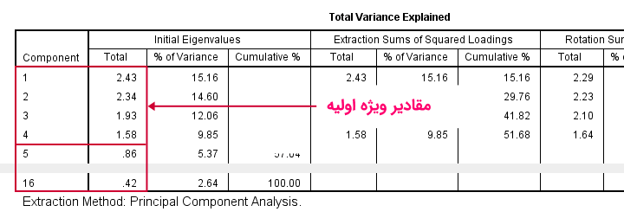
مثال برای تحلیل عاملی با SPSS
خروجی تحلیل عاملی با SPSS
خروجی دستورات اجرا شده در چند بخش قابل بررسی و تحلیل است. بخش‌ها خروجی تحلیل عاملی با SPSS در ادامه معرفی شده و نتایج حاصل تفسیر شده‌اند.
بخش اول خروجی: کل واریانس توصیف شده
با 16 متغیر ورودی، تحلیل مولفه‌های اصلی (PCA) در ابتدا 16 فاکتور (یا «مولفه») استخراج کرده است. هر مولفه دارای نمره کیفیت به نام «مقادیر ویژه» (Eigenvalues) است. فقط مولفه‌هایی با مقادیر ویژه بزرگ، احتمالاً نمایانگر یک عامل اصلی واقعی هستند.
نرمال بودن

Slide 29
مثال برای تحلیل عاملی با SPSS
خروجی تحلیل عاملی با SPSS
مقدار ویژه بزرگ به چه معنی است؟ یک قاعده کلی این است که مولفه‌هایی را انتخاب کنید که مقدار ویژه آنها حداقل 1 باشد. استفاده از این قانون ساده در جدول قبلی به اولین سوال تحقیق ما پاسخ می‌دهد: به نظر می رسد 16 متغیر ما 4 عامل اساسی را اندازه گیری کرده و چهار متغیر پنهان تولید می‌کنند.
دلیل این امر این است که فقط 4 مولفه اول ما حداقل مقدار ویژه‌ای بزرگتر از یک دارند. سایر مولفه‌ها که دارای نمرات با کیفیت پایین (مقدارهای ویژه کوچکتر از ۱) هستند، نمایانگر مناسبی برای صفات واقعی 16 سوال پرسشنامه نیستند.. این عناصر همانطور که در «نمودار اسکری» (Scree Plot) که یک نمودار خطی است دیده می‌شود، تغییرات زیادی در بیان پراکندگی کل ندارند.
نرمال بودن

Slide 30
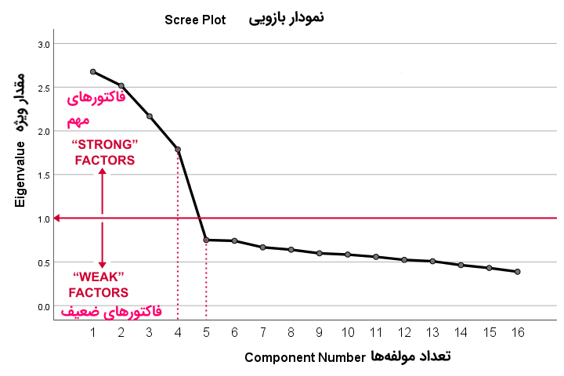
مثال برای تحلیل عاملی با SPSS
بخش دوم خروجی: نمودار اسکری
طرح یا نمودار اسکری (Scree Plot)، به مقادیر ویژه (نمرات کیفیت) که به تازگی مشاهده کردیم، روح می‌بخشد. باز هم می‌بینیم که 4 مولفه اول دارای مقادیر ویژه بیش از 1 هستند. ما این «عوامل موثر» را در مدل‌سازی و تشکیل مدل‌های آماری به کار می‌بریم. بعد از آن یعنی مولفه 5 و مولفه‌های بعدی، مقادیر ویژه مربوطه، به طرز چشمگیری افت می‌کند. افت شدید بین مولفه‌های 1 تا 4 و مولفه‌های 5 تا 16 به شدت نشان می‌دهد که 4 عامل اولیه، زمینه اصلی سوالات ما هستند.
نرمال بودن

Slide 31
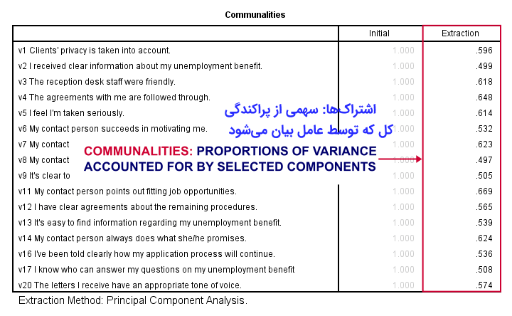
مثال برای تحلیل عاملی با SPSS
بخش سوم خروجی: تحلیل تجمیعی
بنابر آنچه گفته شد، سوالی که مطرح می‌شود آن است که چهار عامل اساسی ما تا چه اندازه واریانس 16 متغیر ورودی را حساب می‌کنند؟ پاسخ این سوال با مقدار مربع r یا همان R2 داده می‌شود. مقدارR2 در تجزیه و تحلیل عاملی به نام میزان اشتراک عامل‌ها شناخته می‌شوند.
نرمال بودن

Slide 32
مثال برای تحلیل عاملی با SPSS
بخش سوم خروجی: تحلیل تجمیعی
بنابراین اگر با رگرسیون چندگانه v1 را بوسیله 4 مولفه خود پیش بینی کنیم، مقدارr2r2 برابر با 0.596 خواهد بود. به این ترتیب ارتباط این مولفه‌ها با مقدارv1 مشخص می‌شود. متغیرهایی که دارای ارتباطات کمتری هستند، مثلا مقدار r2r2 آن‌ها کمتر از 0٫4 است، در اندازه گیری عوامل اساسی در تحلیل عاملی با SPSS تأثیر چندانی ندارند.
به این ترتیب می‌توان چنین متغیرها یا به شکل صحیح‌تر، چنین مولفه‌هایی را از تجزیه و تحلیل حذف کرد. اما به خاطر داشته باشید که انجام این کار ممکن است همه نتایج را تغییر دهد. بنابراین باید کل تحلیل را با به صورت تکراری با حذف یک یک عامل‌ها تکرار کرده و سپس نتایج را بررسی کرد. شاید حضور یک عامل حذف شده و خارج کردن عامل دیگر باعث بهبود مدل شود. اگر طرح scree توجیه کند که مولفه‌های صحیحی انتخاب شده‌اند، می‌توانید مولفه اضافه شده را در مدل حفظ کنید. اما اگر ماتریس بارگذاری فاکتور (چرخش) به شکلی تغییر کند که مدل کمتر قابل تفسیر شود، از انجام این کار صرف نظر کنید.
نرمال بودن

Slide 33
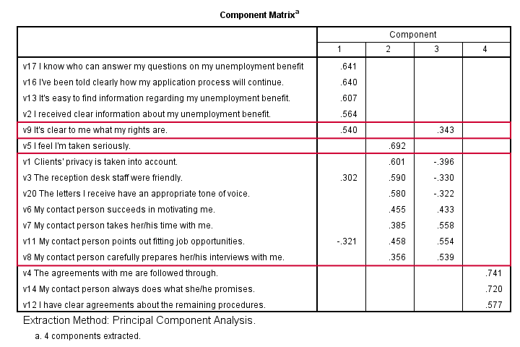
مثال برای تحلیل عاملی با SPSS
بخش چهارم خروجی: ماتریس مولفه‌ها (Component Matrix)
تاکنون، نتیجه گرفتیم که 16 متغیر ما احتمالاً 4 عامل اساسی را اندازه گیری می‌کنند. ولی سوالی که پیش می‌آید این است که هر مولفه یا عامل، دقیقا چه ویژگی را را اندازه‌گیری کرده است؟ ماتریس مولفه همبستگی پیرسون ارتباط بین مشاهدات و مولفه‌ها را نشان می‌دهد. این همبستگی‌ها را «بار عاملی» (Factor Load) ‌می‌نامند.
نرمال بودن

Slide 34
مثال برای تحلیل عاملی با SPSS
بخش چهارم خروجی: ماتریس مولفه‌ها (Component Matrix)
در حالت ایده آل، می‌خواهیم هر متغیر ورودی دقیقاً یک عامل را اندازه گیری کند. متأسفانه، در اینجا تحلیل عاملی این اتفاق نمی‌افتد. به عنوان مثال ، v9 مولفه‌های 1 و 3 را اندازه گیری می‌کند (حتی با همبستگی دارد) حتی از این، v3 و v11 حتی اجزای 1 ، 2 و 3 را به طور همزمان اندازه گیری می‌کند. اگر یک متغیر بیش از 1 بار عاملی داشته باشد، چه باید کرد؟ تفسیر این عامل‌ها در تحلیل عاملی با SPSS چگونه صورت می‌گیرد؟
پاسخ به این مشکل توسط چرخش (Rotation) انجام می‌شود. ما بارهای عاملی را بر اساس برخی از قوانین ریاضی که محاسبات آن را به SPSS واگذار کرده‌ایم، روی عوامل توزیع خواهیم کرد. با این کار عواملی و بارهای عاملی دوباره تعریف و محاسبه می‌شوند. روش‌های چرخش مختلفی وجود دارد اما متداولترین آنها چرخش varimax است که به اختصار «حداکثر سازی متغیر» (Variable Maximization) گفته می‌شود. این روش سعی دارد توزیع بارهای عامل را به گونه ای انجام دهد که هر دسته از متغیرها دقیقاً یک عامل را اندازه گیری کند که سناریوی ایده آل برای درک عوامل است و همینطور که در ادامه خواهید دید، چرخش varimax کاملاً برای داده‌های چنین کاری را انجام می‌دهد.
نرمال بودن

Slide 35
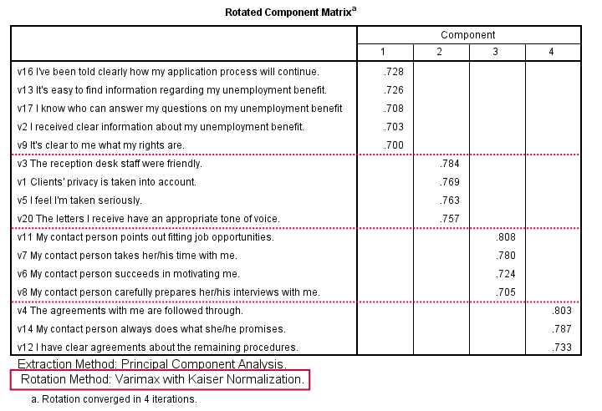
مثال برای تحلیل عاملی با SPSS
بخش پنجم خروجی: ماتریس مولفه‌های چرخش یافته در تحلیل عاملی با SPSS
«ماتریس مولفه چرخشی» (Rotated Component Matrix) به سوال دوم تحقیق ما پاسخ می دهد: «کدام متغیرها کدام عوامل را اندازه گیری می‌کنند؟»
نرمال بودن

Slide 36
مثال برای تحلیل عاملی با SPSS
بخش پنجم خروجی: ماتریس مولفه‌های چرخش یافته در تحلیل عاملی با SPSS
آخرین سوال تحقیق ما این است: «عوامل ما نمایانگر چه چیزی هستند؟» از نظر فنی، یک عامل (یا مولفه) نمایانگر هر چیز مشترک بین متغیرهای اصلی است. ماتریس مولفه چرخشی ما نشان می‌دهد که اولین مولفه ما با استفاده از کدام متغیرها اندازه‌گیری می‌شود. به سطرهای اولیه جدول توجه کنید.
v17 – مسئول مربوط به پاسخگویی به سوالات و مشکلات بیمه‌ای من مشخص و معین شده است.
v16 – به طور شفاف روند و مراحل کارهای بیمه بی‌کاری برایم توضیح داده شد
v13 – دسترسی به اطلاعات مربوط مزایای استفاده از بیمه بیکاری به سادگی میسر است
v2 – من اطلاعات کافی از نحوه امتیازات بیکاری دریافت کرده‌ام.
v9 – حقوق من به روشنی توضیح داده شد.
توجه داشته باشید که این متغیرها همه مربوط به دریافت پاسخ شفاف از پاسخ دهنده است. بنابراین، ما به جز مولفه 1 بقیه را به عنوان «وضوح اطلاعات» تفسیر می کنیم. این ویژگی اساسی است که توسط v17 ، v16 ، v13 ، v2 و v9 اندازه گیری می‌شود.
نرمال بودن

Slide 37
مثال برای تحلیل عاملی با SPSS
بخش پنجم خروجی: ماتریس مولفه‌های چرخش یافته در تحلیل عاملی با SPSS
پس از تفسیر همه مولفه‌ها به روشی مشابه، به توضیحات مربوط به مولفه‌های زیر رسیدیم:
مولفه 1 – «وضوح اطلاعات» به فرم (Clarity of information)
مولفه 2 – «شایستگی و مناسب بودن» به فرم (Decency and appropriateness)
مولفه 3 – «مورد رضایت بودن فرد تماس گیرنده» به فرم (Helpfulness contact person)
مولفه 4 – «قابلیت اطمینان از توافقات صورت گرفته» به فرم (Reliability of agreements)
ما بعد از افزودن نمرات عامل به داده‌هایمان، این موارد را به عنوان برچسب متغیر تنظیم خواهیم کرد.
نرمال بودن

Slide 38
مثال برای تحلیل عاملی با SPSS
اضافه کردن امتیاز عامل به داده‌ها در تحلیل عاملی با SPSS
افزودن نمرات واقعی فاکتور یا عامل‌ها به داده‌های پرسشنامه کاملاً معمول است. آنها اغلب به عنوان پیش بینی کننده در تحلیل رگرسیون یا محرک در تجزیه و تحلیل خوشه استفاده می‌شوند. نرم‌افزار SPSS در تحلیل عاملی می‌تواند نمرات عامل‌ها را به داده‌ها اضافه کند، اما این کار به 2 دلیل اغلب ایده جالبی نیست:
امتیاز یا نمره عامل فقط برای مواردی اضافه می‌شود که که مقادیر مربوط به هیچ یک از متغیرهای ورودی را از دست ندهند. دیدیم که این فقط برای 149 مورد از 388 مورد صدق می‌کند.
نمرات عامل‌ها z-scores هستند: میانگین آن‌ها صفر و انحراف معیار آن‌ها نیز یک است. این تفسیر آنها را پیچیده می‌کند.
در بسیاری از موارد، ایده بهتر محاسبه نمرات عامل‌ها در تحلیل عاملی با SPSS به عنوان میانگین متغیرهای اندازه گیری شده توسط عوامل مشابه است. این ابزارها تقریباً کاملاً با نمرات عامل «واقعی» ارتباط دارند، اما از مشکلات ذکر شده رنج نمی‌برند.
نکته: فقط در صورتی که همه متغیرهای ورودی مقیاس اندازه گیری یکسانی داشته باشند باید این کار را انجام دهیم. از آنجا که این مورد (مقیاس یکسان از ۱ تا 7) برای مثال ما صدق می‌کند، با نحو زیر نمرات فاکتور یا عامل‌ها را محاسبه و اضافه کرده‌ایم.
نرمال بودن

Slide 39
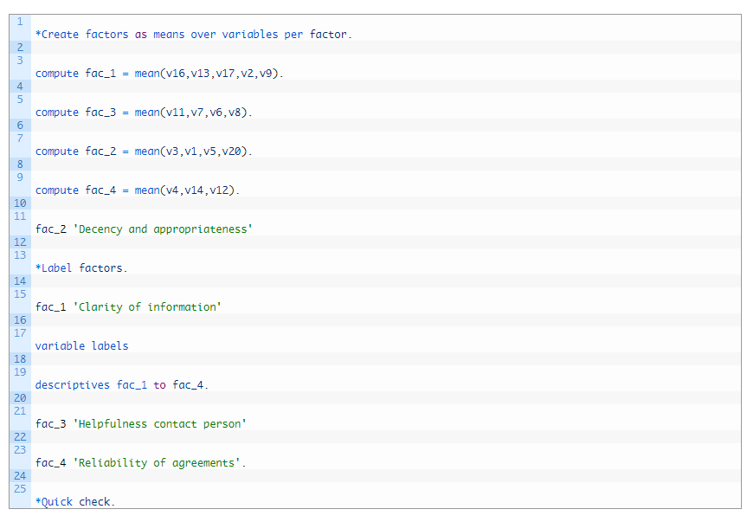
مثال برای تحلیل عاملی با SPSS
محاسبات و برچسب‌گذاری عامل‌ها در کدهای SPSS
نرمال بودن

Slide 40
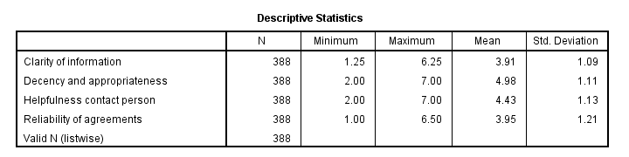
مثال برای تحلیل عاملی با SPSS
نتیجه و خروجی حاصل از کد
نتیجه اجرای این کد به صورت نمایش یک جدول آمار توصیفی برای همه عامل‌ها است. همانطور که می‌بینید مقدار «حداقل» (Minimum)، «حداکثر» (Maximum)، «میانگین» (Mean) و «انحراف استاندارد» (Std. Deviation) از شاخص‌های اصلی این خروجی محسوب می‌شوند.
نرمال بودن
جدول آمار توصیفی براساس عامل‌های تولید شده در تحلیل عاملی در SPSS

Slide 41
مثال برای تحلیل عاملی با SPSS
نتیجه و خروجی حاصل از کد
این جدول توصیفی نحوه تفسیر عوامل در تحلیل عاملی با SPSS را نشان می‌دهد. از آنجا که ما آنها را بر اساس میانگین محاسبه کردیم، مقیاس‌هایی شامل مقادیر 1 تا 7 را دارند که با مقیاس اندازه‌گیری هر یک از متغیرهای اصلی نیز یکسان است. این موضوع به ما اجازه می‌دهد که نتیجه بگیریم عامل اول که به صورت «شایستگی و مناسب بودن» (Decency and Appropriateness) معرفی شد، بهترین امتیاز (4٫98 از 7 امتیاز) و «وضوح و شفافیت اطلاعات» (Clarity of information) بدترین رتبه‌بندی را با مقدار تقریبا 3٫9 از 7 امتیاز دارند.
نرمال بودن

Slide 42
مثال برای تحلیل عاملی با SPSS
خلاصه و جمع‌بندی
همانطور که در این متن خواندید، تجزیه و تحلیل عاملی با SPSS روشی برای کاهش ابعاد یک مسئله با متغیرهای زیاد در مدل‌سازی آماری محسوب می‌شود. به این ترتیب عامل یا فاکتورهای تولید شده از متغیرهای اصلی، بیشترین میزان تغییر پذیری را در مدل (بدون استفاده از متغیرهای اصلی) نشان می‌دهند و می‌توان چنین عواملی را به عنوان متغیرهای پنهان معرفی کرد که جنبه‌ای از ویژگی‌های غیرقابل اندازه‌گیری را مشخص می‌کنند. به کارگیری تحلیل عاملی یکی از مزیت‌های تحقیق‌های آماری در رشته علوم اجتماعی و روانشناسی محسوب می‌شود.
نرمال بودن

